Slide 1


SESIÓN 1
Fundamentos
de React
De los componentes a la sincronización con una API
Mentoría Front-End · 60 minutos
TEORÍA · EJEMPLOS · PRÁCTICA
Notes:
[Sources]
- https://react.dev/learn

Slide 2
FUNDAMENTOS DE REACT
02
React propone un modelo mental, no solo una sintaxis
La sesión avanza desde las piezas de interfaz hasta la comunicación con datos externos.
01
02
03
04
05
Componentes
JSX
Props
Estado
Effects
Dividir la interfaz
Describir la vista
Comunicar datos
Recordar cambios
Sincronizar
Objetivo: comprender por qué React vuelve a renderizar y cuándo debe sincronizarse con una API.
Mentoría Front-End · React
Notes:
[Sources]
- https://react.dev/learn/thinking-in-react

Slide 3
FUNDAMENTOS DE REACT
03
La interfaz se deriva de los datos actuales
React evalúa componentes y confirma únicamente los cambios necesarios en pantalla.
ENTRADAS
RENDER
COMMIT
Props + estado
Componentes
DOM
La información disponible
React calcula la interfaz
El navegador refleja cambios
Declarativo: describimos qué debe verse
Mentoría Front-End · React
Notes:
[Sources]
- https://react.dev/learn/render-and-commit

Slide 4
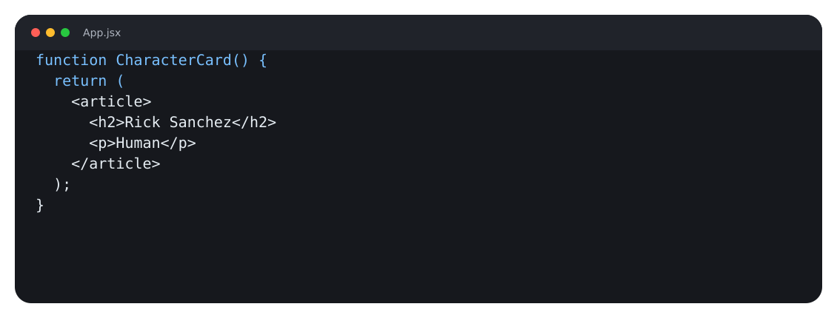
FUNDAMENTOS DE REACT
04
Un componente encapsula una parte de la interfaz
En React, un componente es una función con nombre en mayúscula que devuelve JSX.
Pieza reutilizable
Tiene una responsabilidad clara.
Puede recibir datos.
Puede componerse con otros.
Mentoría Front-End · React
Notes:
[Sources]
- https://react.dev/learn/your-first-component

Slide 5
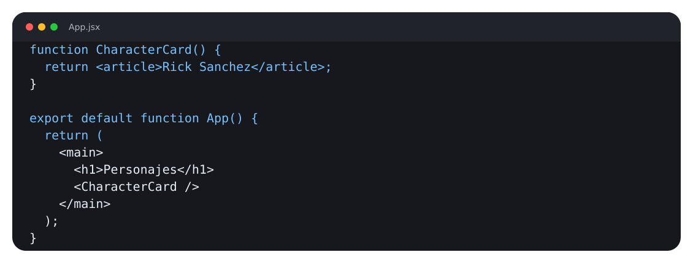
FUNDAMENTOS DE REACT
05
La composición construye pantallas con piezas pequeñas
Un componente puede renderizar componentes hijos sin conocer sus detalles internos.
Padre + hijos
App organiza la pantalla.
CharacterCard presenta un personaje.
La reutilización evita duplicación.
Mentoría Front-End · React
Notes:
[Sources]
- https://react.dev/learn/your-first-component

Slide 6
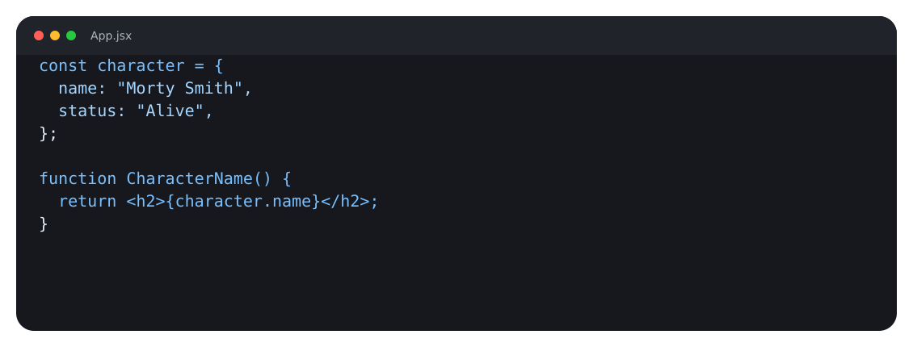
FUNDAMENTOS DE REACT
06
JSX permite describir la interfaz junto a su lógica
Se parece a HTML, pero es sintaxis de JavaScript y aplica reglas propias.
Marcado expresivo
Una raíz común.
Atributos como className.
Expresiones dentro de llaves.
Mentoría Front-End · React
Notes:
[Sources]
- https://react.dev/learn/writing-markup-with-jsx
- https://react.dev/learn/javascript-in-jsx-with-curly-braces

Slide 7
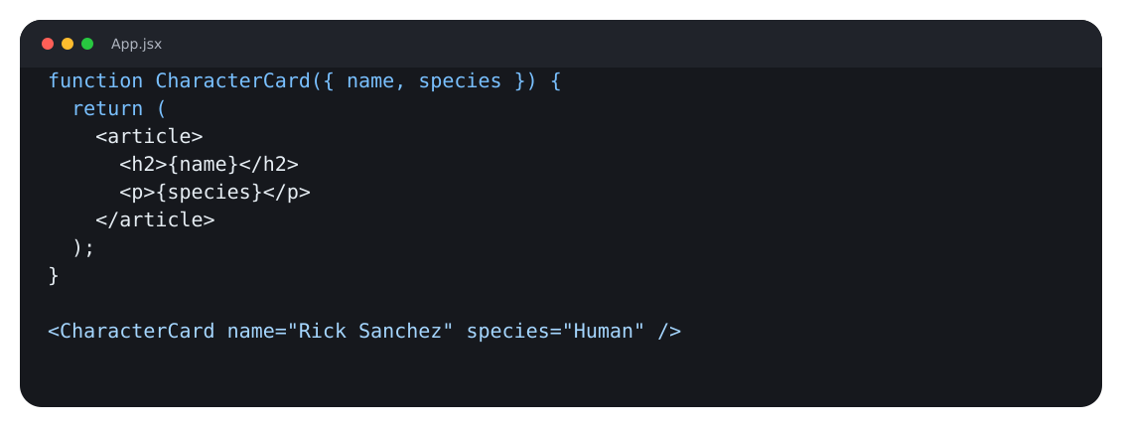
FUNDAMENTOS DE REACT
07
Las props llevan información del padre al hijo
Son entradas de solo lectura que permiten personalizar un componente.
Flujo descendente
El padre decide qué enviar.
El hijo decide cómo mostrarlo.
No se modifican dentro del hijo.
Mentoría Front-End · React
Notes:
[Sources]
- https://react.dev/learn/passing-props-to-a-component

Slide 8
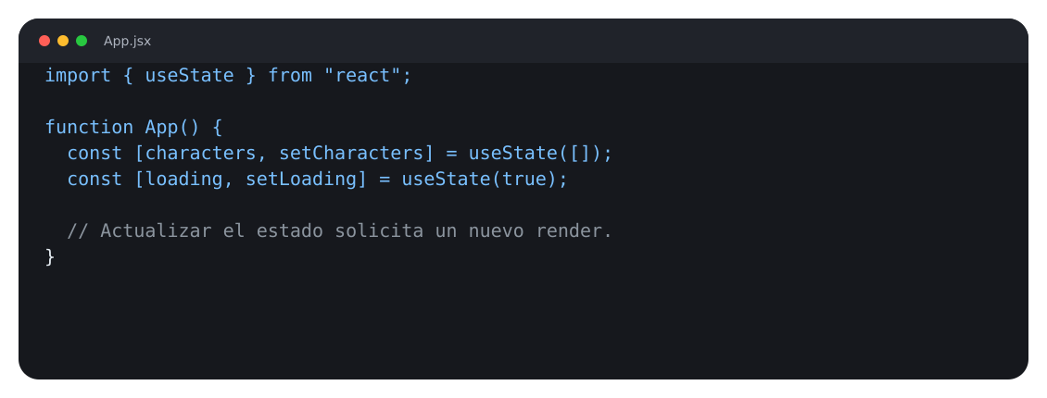
FUNDAMENTOS DE REACT
08
El estado conserva información entre renderizados
useState devuelve el valor actual y una función para solicitar una actualización.
Memoria local
La variable describe el presente.
setState solicita otro render.
No se modifica directamente.
Mentoría Front-End · React
Notes:
[Sources]
- https://react.dev/learn/state-a-components-memory
- https://react.dev/reference/react/useState

Slide 9
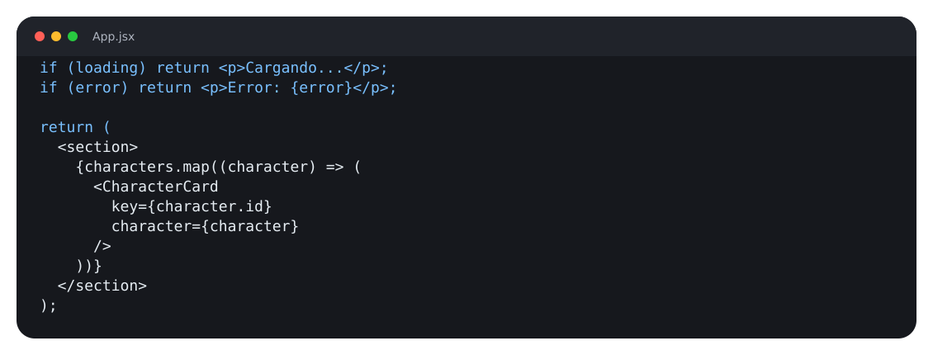
FUNDAMENTOS DE REACT
09
El renderizado condicional convierte estado en interfaz
La pantalla debe expresar carga, error, vacío o éxito de forma explícita.
Decisiones visibles
Condiciones para cada estado.
map para transformar colecciones.
key identifica cada elemento.
Mentoría Front-End · React
Notes:
[Sources]
- https://react.dev/learn/conditional-rendering
- https://react.dev/learn/rendering-lists

Slide 10
FUNDAMENTOS DE REACT
10
Un Effect sincroniza React con un sistema externo
No reemplaza el render: ocurre después para coordinar red, DOM u otras APIs externas.
Effect ≠ evento del usuario
Render inicial
1
La interfaz muestra el estado disponible.
Effect
2
Se inicia la petición a la API externa.
Actualización
3
La respuesta cambia el estado y React renderiza de nuevo.
Mentoría Front-End · React
Notes:
[Sources]
- https://react.dev/learn/synchronizing-with-effects
- https://react.dev/reference/react/useEffect

Slide 11
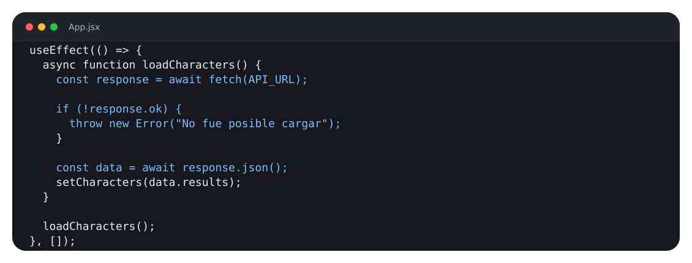
FUNDAMENTOS DE REACT
11
useEffect puede coordinar la carga inicial
La petición se ejecuta al montar el componente; la respuesta válida actualiza el estado.
Sincronización
Validar response.ok.
Capturar errores útiles.
Cancelar solicitudes obsoletas.
Mentoría Front-End · React
Notes:
[Sources]
- https://react.dev/reference/react/useEffect
- https://developer.mozilla.org/docs/Web/API/Fetch_API

Slide 12
FUNDAMENTOS DE REACT
12
El arreglo de dependencias controla cuándo se resincroniza
La pregunta correcta no es “cuándo quiero ejecutar”, sino “de qué valores externos depende el Effect”.
Forma
Comportamiento
Uso típico
Sin arreglo
Después de cada render
Rara vez es lo buscado
[]
Al montar el componente
Carga inicial sin dependencias reactivas
[query]
Cuando cambia query
Búsqueda o filtro remoto
En desarrollo, StrictMode puede ejecutar un ciclo adicional para detectar Effects sin limpieza correcta.
Mentoría Front-End · React
Notes:
[Sources]
- https://react.dev/reference/react/useEffect
- https://react.dev/reference/react/StrictMode

Slide 13
FUNDAMENTOS DE REACT
13
Una interfaz remota debe representar todos sus estados
El estado técnico de la petición se convierte en una experiencia comprensible.
CARGA
ERROR
VACÍO
ÉXITO
loading
error
characters.length === 0
characters
“Cargando personajes…”
Mensaje + posibilidad de reintento
“No hay resultados”
Colección de tarjetas
Robustez = modelar cada estado desde el inicio, no añadir mensajes al final.
Mentoría Front-End · React
Notes:
[Sources]
- https://react.dev/learn/conditional-rendering
- https://developer.mozilla.org/docs/Web/API/Fetch_API

Slide 14
FUNDAMENTOS DE REACT
14
Cada pieza conserva una responsabilidad observable
La arquitectura del ejercicio separa obtención de datos, estado y presentación.
API
App
CharacterList
CharacterCard
Contrato JSON
Effect + estado
Recorre la colección
Presenta datos
Datos → estado → componentes → interfaz
Mentoría Front-End · React
Notes:
[Sources]
- https://react.dev/learn/thinking-in-react
- https://rickandmortyapi.com/documentation

Slide 15

APLICACIÓN PRÁCTICA
15
Ahora llevamos el modelo mental al editor
Live coding: consumir la API de Rick and Morty y representar sus estados en una interfaz.
01
Estructura
App y componentes
02
Datos
Endpoint y contrato
03
Estado
Carga, error y resultados
04
Effect
Petición y limpieza
05
Render
Lista de tarjetas
LIVE CODING
Mentoría Front-End · React
Notes:
Abrir el editor y seguir la guía de live coding. Esta lámina es solo la transición.
[Sources]
- https://rickandmortyapi.com/documentation
- https://vite.dev/guide/

Slide 16
FUENTES Y CONTINUIDAD
16
Referencias para continuar
Documentación primaria utilizada para preparar la sesión.
React Learn
Componentes, JSX, props, estado y renderizado
react.dev/learn
React API Reference
useState, useEffect y StrictMode
react.dev/reference/react
MDN Web Docs
Fetch API, promesas y AbortController
developer.mozilla.org
Rick and Morty API
Endpoints y estructura de respuestas
rickandmortyapi.com/documentation
Vite
Creación y ejecución del proyecto
vite.dev/guide
Mentoría Front-End · React
Notes:
[Sources]
- https://react.dev/learn
- https://react.dev/reference/react
- https://developer.mozilla.org/docs/Web/API/Fetch_API
- https://rickandmortyapi.com/documentation
- https://vite.dev/guide/

Slide 17

Gracias por su participación
Gracias por acompañarnos en esta primera sesión de React.

